Slide 1
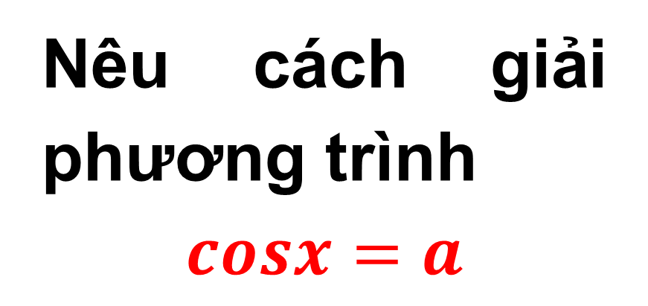




Tiết 10: Luyện tập
Kiểm tra bài cũ
Nếu số thực α thỏa mãn điều kiện $0≤α≤π$ và $cosα=a$ thì ta viết $α=arccosa$
Khi đó nghiệm phương trình viết thế nào?
NHÓM 1
NHÓM 2
NHÓM 3
NHÓM 4
Nêu cách giải phương trình $sinx=a$
Nêu cách giải phương trình
$$cotx=a$$
Nêu cách giải phương trình
$$cosx=a$$
Nêu cách giải phương trình
$$tanx=a$$
Nhiệm vụ
Phương thức hoạt động
- Chia lớp thành 4 nhóm
- Mỗi nhóm cử 1 bạn nhóm trưởng để điều hành nhóm thảo luận.
- Các nhóm trao đổi, thảo luận viết kết quả chung vào giấy.
- Các nhóm lần lượt báo cáo kết quả và nhận xét.

Slide 2
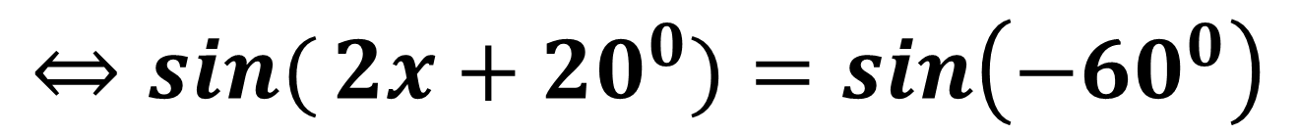
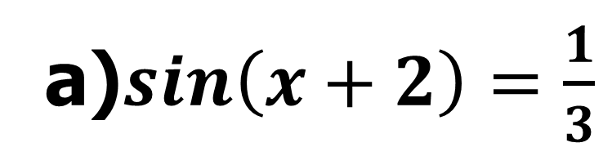
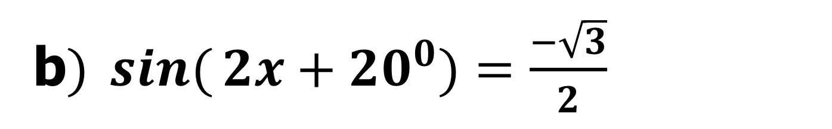
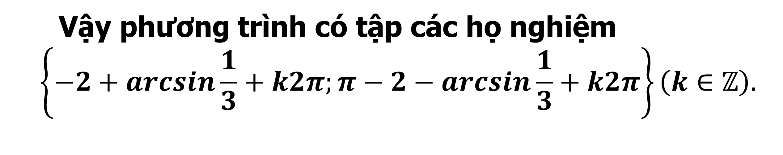
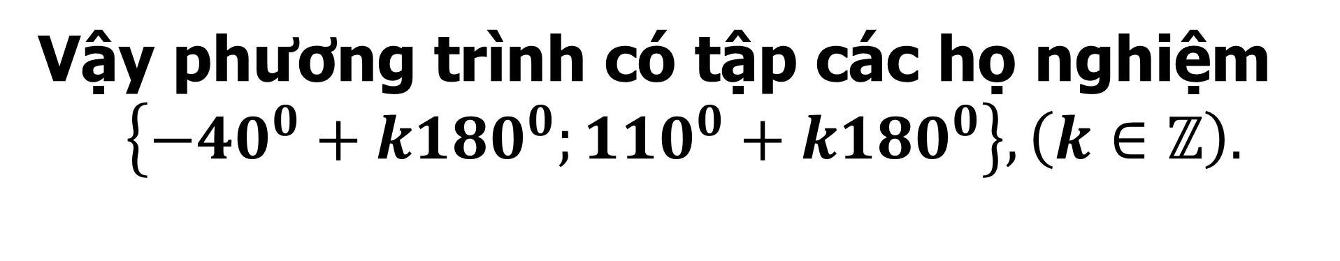
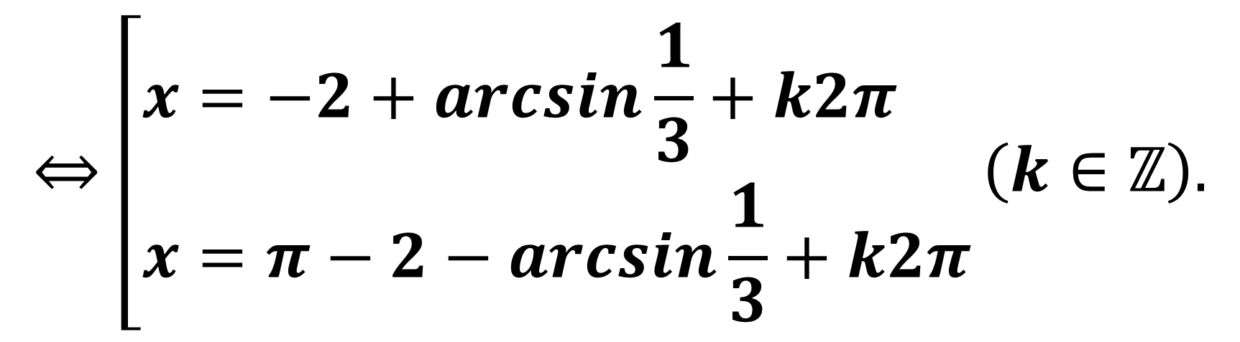
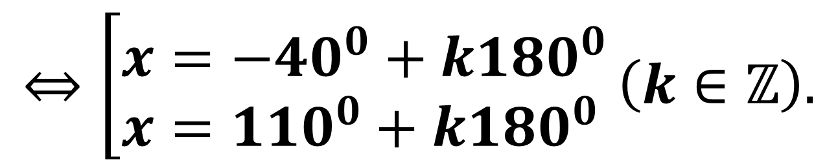
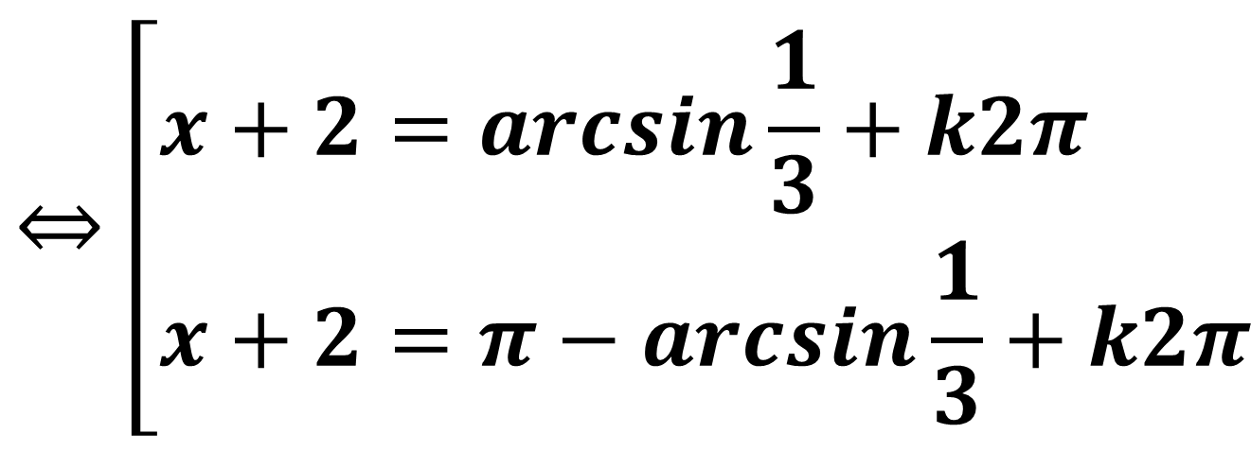
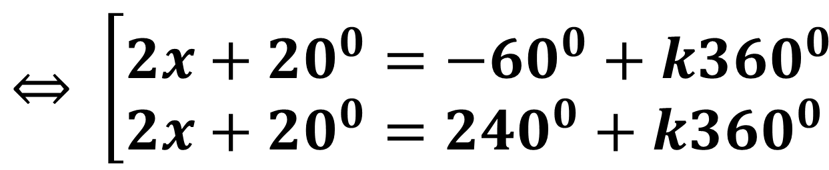
BÀI TẬP SGK
Bài 1/T28
Giải các phương trình sau: a) $\sin\left(x+2\right)=\frac{1}{3}$ . b)$\sin{(}2x+20^{0})=\frac{−\sqrt{3}}{2}$.
Bài giải
a)$\sin\left(x+2\right)=\frac{1}{3}$
b$) \sin{(}2x+20^{0})=\frac{−\sqrt{3}}{2}$
$$⇔\left[\begin{aligned}&x+2=\arcsin{\frac{1}{3}}+k2π \\ &x+2=π−\arcsin{\frac{1}{3}}+k2π\end{aligned}\right.$$
$$⇔\sin{(}2x+20^{0})=\sin\left(−60^{0}\right)$$
$$⇔ \left[\begin{aligned}&2x+20^{0}=−60^{0}+k360^{0} \\ &2x+20^{0}=240^{0}+k360^{0}\end{aligned}\right.$$
$$⇔\left[\begin{aligned}&x=−2+\arcsin{\frac{1}{3}}+k2π \\ &x=π−2−\arcsin{\frac{1}{3}}+k2π\end{aligned}\right.\left(k∈ℤ\right).$$
$$⇔\left[\begin{aligned}&x=−40^{0}+k180^{0} \\ &x=110^{0}+k180^{0}\end{aligned}\right.\left(k∈ℤ\right).$$
Vậy phương trình có tập các họ nghiệm
$$\left\{−40^{0}+k180^{0};110^{0}+k180^{0}\right\},\left(k∈ℤ\right).$$
Vậy phương trình có tập các họ nghiệm
$$\left\{−2+\arcsin{\frac{1}{3}}+k2π;π−2−\arcsin{\frac{1}{3}}+k2π\right\}\left(k∈ℤ\right).$$

Slide 3
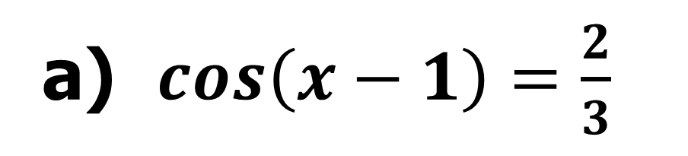
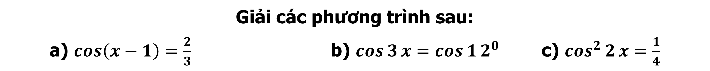
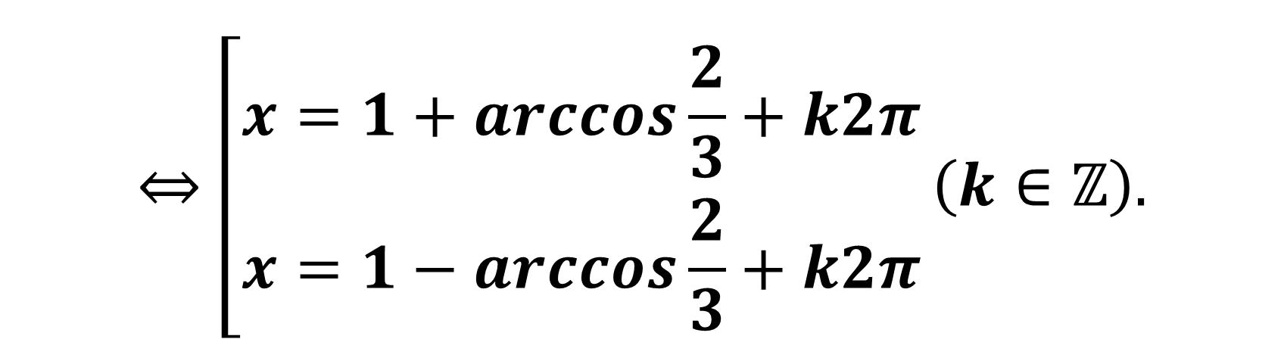


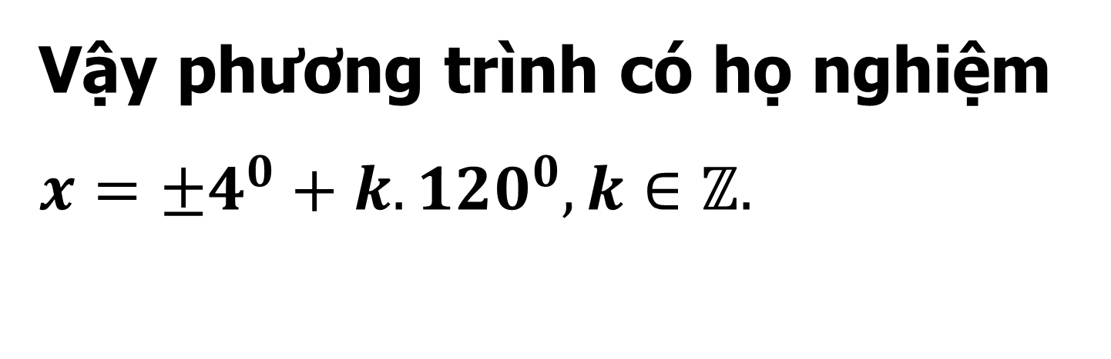
Bài 2/T28
Giải các phương trình sau:
a) $\cos\left(x−1\right)=\frac{2}{3}$ b) $\cos{3}x=\cos{1}2^{0}$ c) $\cos^{2}{2}x=\frac{1}{4}$
Bài giải
b) $\cos{3}x=\cos{1}2^{0}$
a) $\cos\left(x−1\right)=\frac{2}{3}$
$$⇔\left[\begin{aligned}&x−1=\arccos{\frac{2}{3}}+k2π \\ &x−1=−\arccos{\frac{2}{3}}+k2π\end{aligned}\right.$$
$$⇔3x=±12^{0}+k.360^{0},k∈ℤ$$
$$⇔x=±4^{0}+k.120^{0},k∈ℤ.$$
Vậy phương trình có họ nghiệm
$x=±4^{0}+k.120^{0},k∈ℤ.$
$$⇔\left[\begin{aligned}&x=1+\arccos{\frac{2}{3}}+k2π \\ &x=1−\arccos{\frac{2}{3}}+k2π\end{aligned}\right.\left(k∈ℤ\right).$$
Vậy PT đã cho có tập nghiệm $\left\{1+\arccos{\frac{2}{3}}+k2π;1−\arccos{\frac{2}{3}}+k2π\right\},\left(k∈ℤ\right)$.

Slide 4
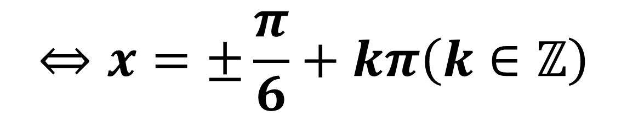
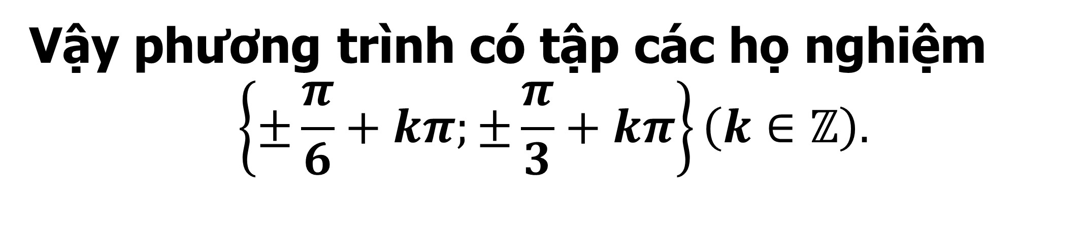
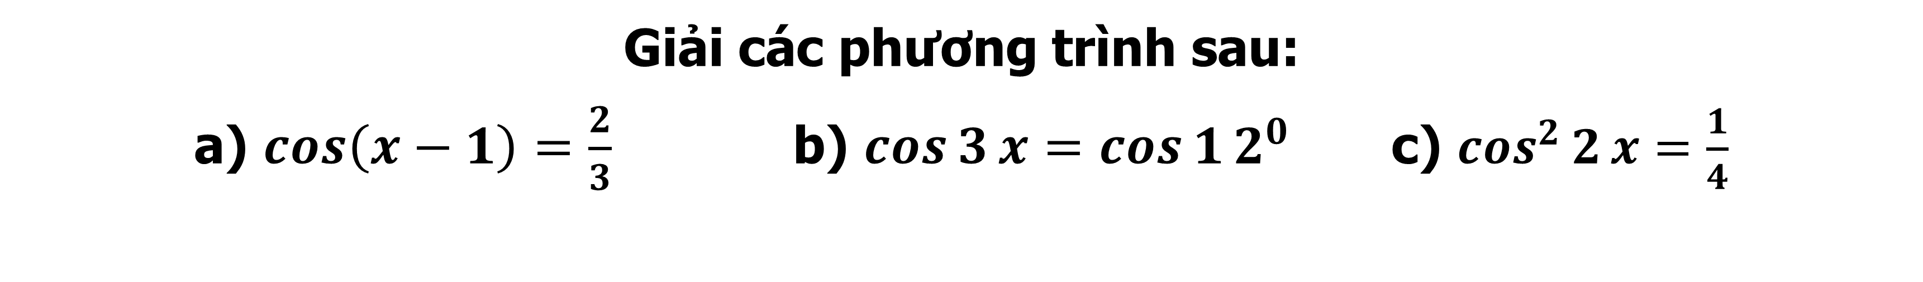
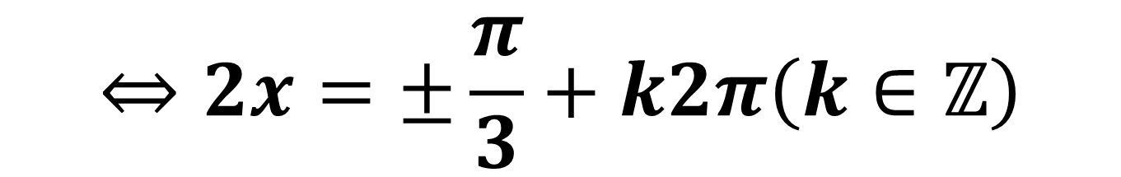
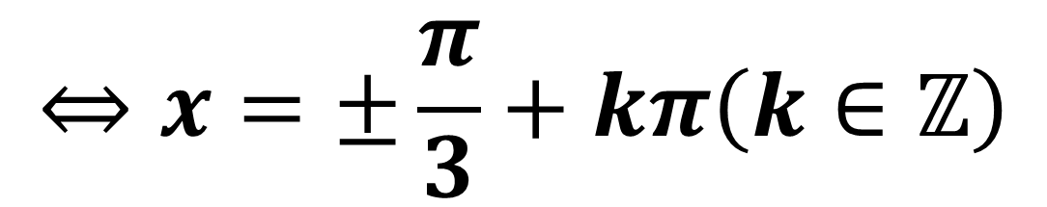
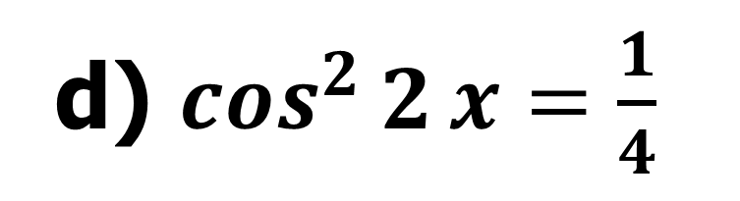
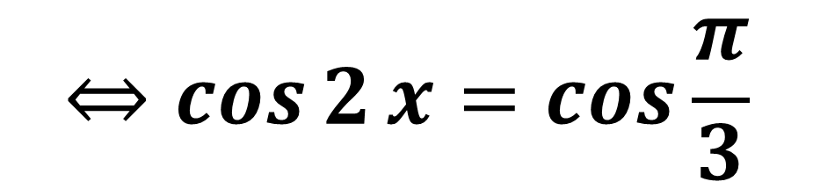
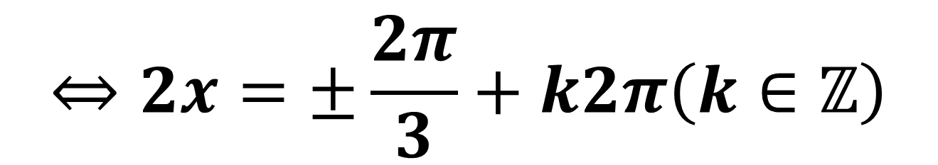

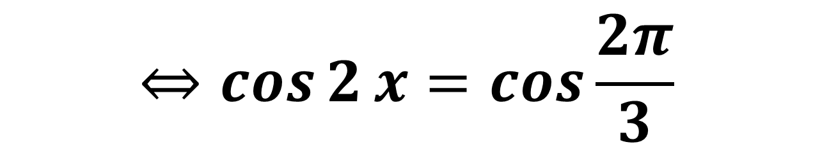

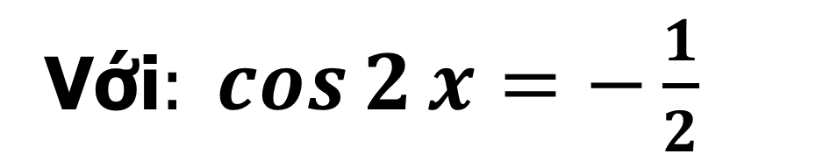
Bài 3/T28
Giải các phương trình sau:
a) $\cos\left(x−1\right)=\frac{2}{3}$ b) $\cos{3}x=\cos{1}2^{0}$ c) $\cos^{2}{2}x=\frac{1}{4}$
Bài giải
$$⇔\left[\begin{aligned}&\cos{2}x=\frac{1}{2} \\ &\cos{2}x=−\frac{1}{2}\end{aligned}\right.$$
Với$: \cos{2}x=−\frac{1}{2}$
d) $\cos^{2}{2}x=\frac{1}{4}$
$$⇔\cos{2}x=\cos{\frac{2π}{3}}$$
Với: $\cos{2}x=\frac{1}{2}$
$$⇔2x=±\frac{2π}{3}+k2π\left(k∈ℤ\right)$$
$$⇔\cos{2}x=\cos{\frac{π}{3}}$$
$$⇔x=±\frac{π}{6}+kπ\left(k∈ℤ\right)$$
$$⇔2x=±\frac{π}{3}+k2π\left(k∈ℤ\right)$$
Vậy phương trình có tập các họ nghiệm
$$\left\{±\frac{π}{6}+kπ;±\frac{π}{3}+kπ\right\}\left(k∈ℤ\right).$$
$$⇔x=±\frac{π}{3}+kπ\left(k∈ℤ\right)$$

Slide 5

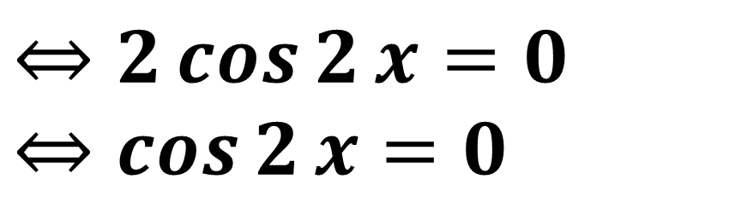
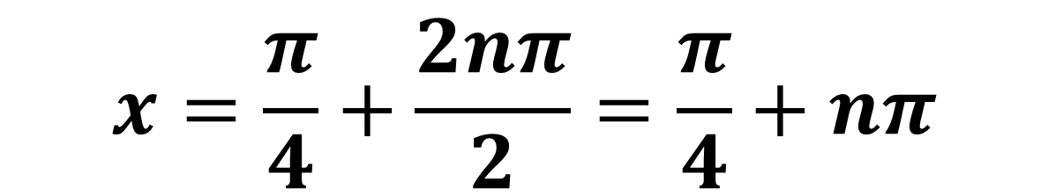

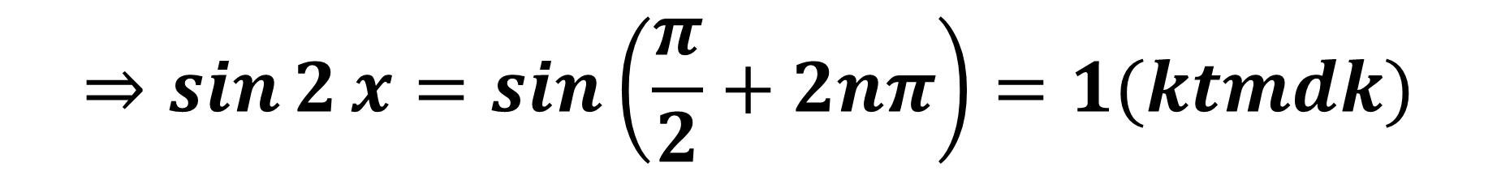
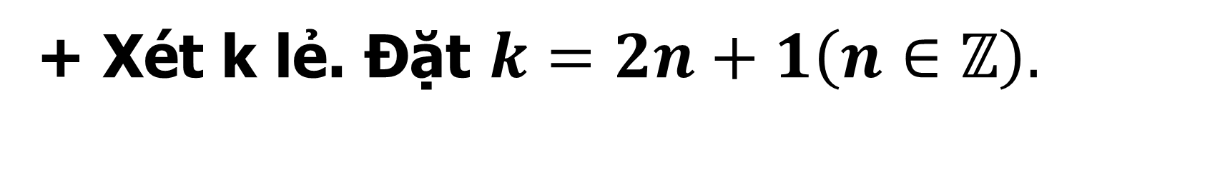
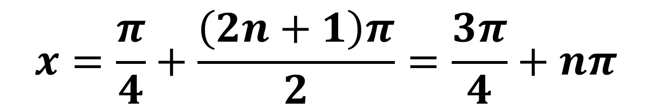

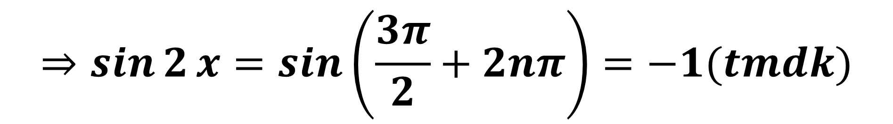

Bài 4/T28
Giải phương trình $\frac{2\cos{2}x}{1−\sin{2}x}=0$
Bài giải
+ Điều kiện: $\sin{2}x≠1$
$$⇒\sin{2}x=\sin\left(\frac{3π}{2}+2nπ\right)=−1(tmdk)$$
Ta có $\frac{2\cos{2}x}{1−\sin{2}x}=0$
+ Xét k chẵn. Đặt $k=2n \left(n∈ℤ\right).$
$$⇔2\cos{2}x=0$$
$⇔\cos{2}x=0$
$$x=\frac{π}{4}+\frac{2nπ}{2}=\frac{π}{4}+nπ$$
$$⇔2x=\frac{π}{2}+kπ$$
$$⇔x=\frac{π}{4}+\frac{kπ}{2}$$
$$⇒\sin{2}x=\sin\left(\frac{π}{2}+2nπ\right)=1(ktmdk)$$
+ Xét k lẻ. Đặt $k=2n+1\left(n∈ℤ\right).$
Vậy phương trình có 1 họ nghiệm $\frac{3π}{4}+nπ$ $\left(n∈ℤ\right).$
$$x=\frac{π}{4}+\frac{\left(2n+1\right)π}{2}=\frac{3π}{4}+nπ$$

Slide 6

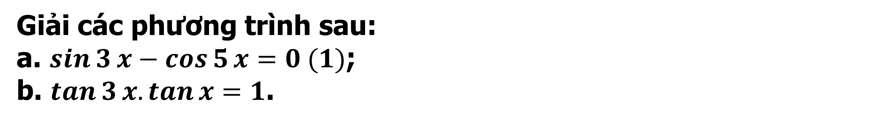


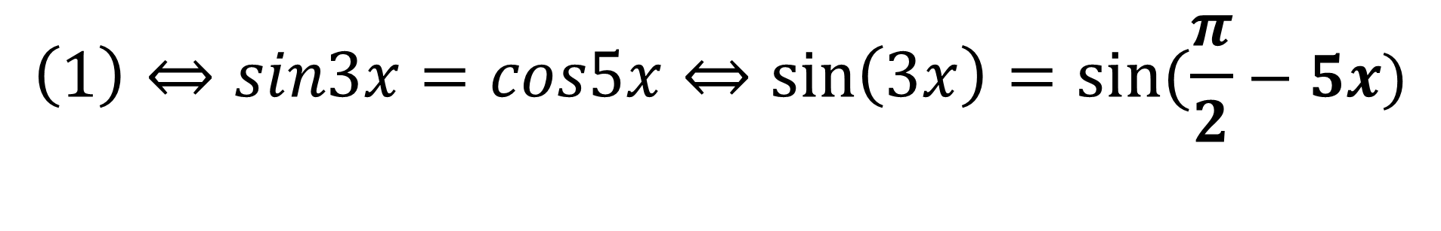
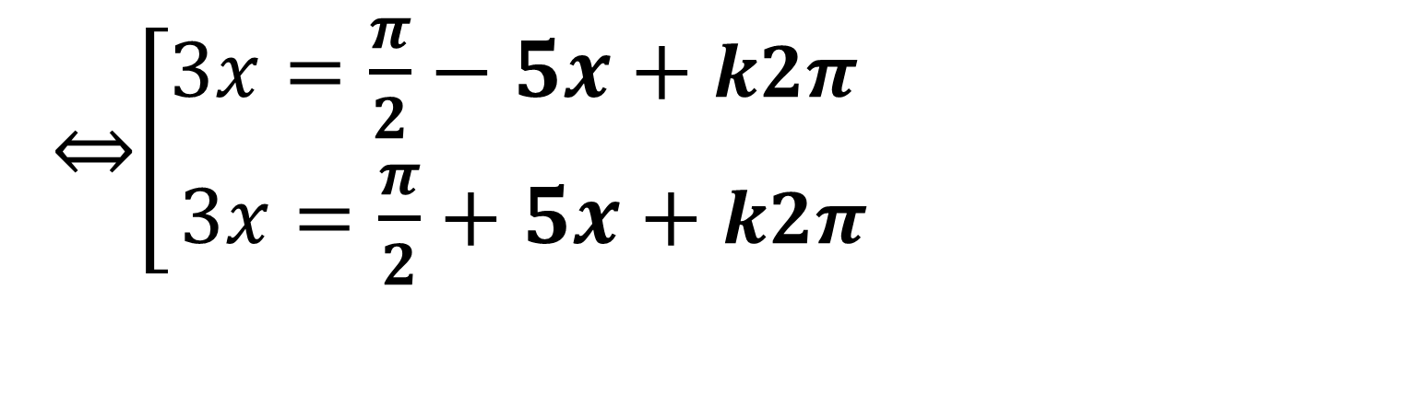
Bài 7/T29
Giải các phương trình sau:
a. $\sin{3}x−\cos{5}x=0 (1)$;
b. $\tan{3}x.\tan{x}=1$.
Bài giải
Hãy đưa pt(1) về dạng $sinf\left(x\right)=sing(x)$ hoặc
$$cosf\left(x\right)=cos⁡g(x)$$
$$⇔\left[\begin{aligned}x=\frac{π}{16}+\frac{kπ}{4} \\ x=−\frac{π}{4}+kπ \end{aligned}\right.$$
$$\left(k∈ℤ\right)$$
$$\left(1\right)⇔sin3x=cos5x⇔\sin\left(3x\right)=sin⁡(\frac{π}{2}−5x)$$
⇔$\left[\begin{aligned}3x=\frac{π}{2}−5x+k2π \\ 3x=\frac{π}{2}+5x+k2π\end{aligned}\right.$

Slide 7
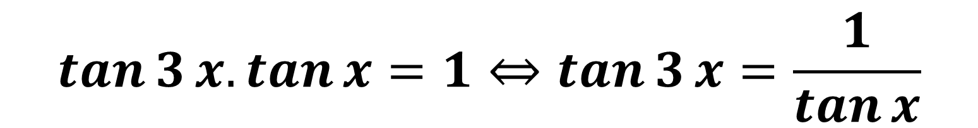
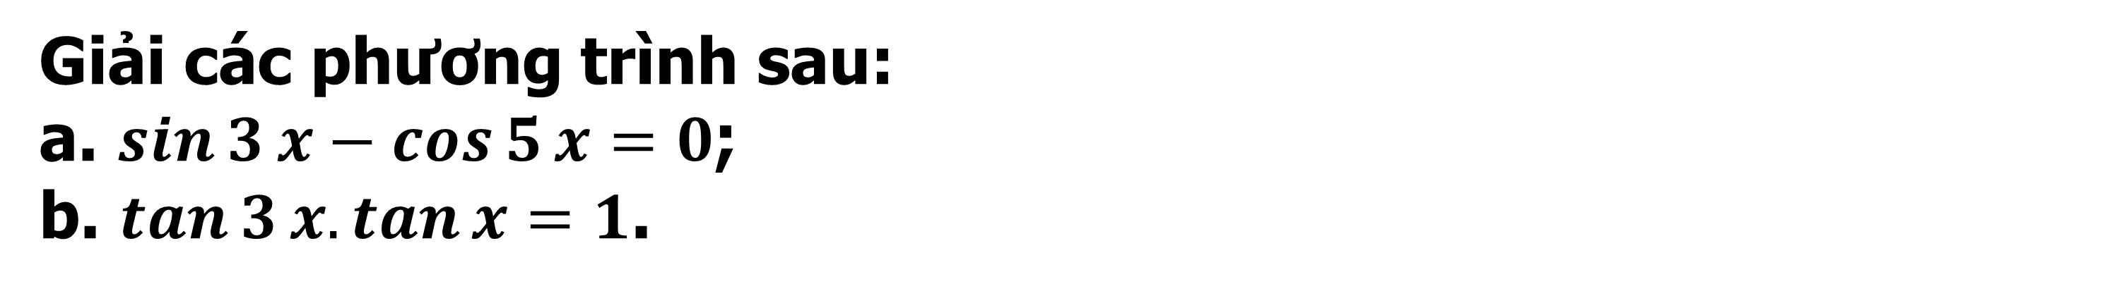
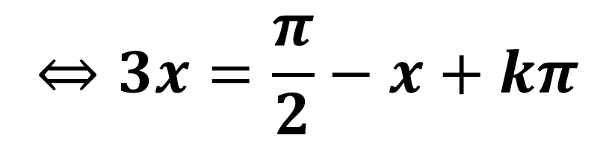

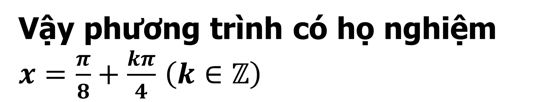
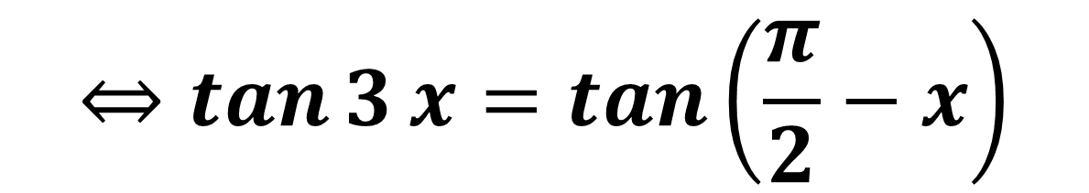
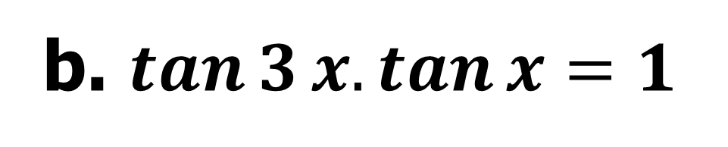
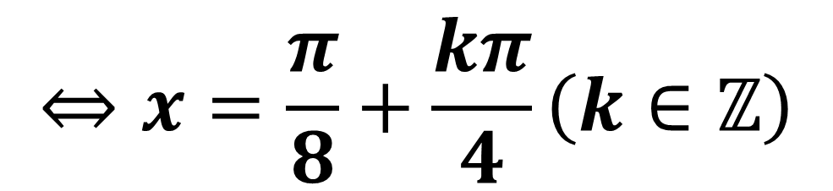
Bài 7/T29
Giải các phương trình sau:
a. $\sin{3}x−\cos{5}x=0$;
b. $\tan{3}x.\tan{x}=1$.
Bài giải
b. $\tan{3}x.\tan{x}=1$
$$⇔x=\frac{π}{8}+\frac{kπ}{4}\left(k∈ℤ\right)$$
(Điều kiện: $3x≠\frac{π}{2}+kπ;x≠\frac{π}{2}+kπ$ )
Các nghiệm thuộc họ nghiệm trên
đều thỏa mãn điều kiện.
$$\tan{3}x.\tan{x}=1⇔\tan{3}x=\frac{1}{\tan{x}}$$
$$⇔\tan{3}x=\cot{x}$$
Vậy phương trình có họ nghiệm
$x=\frac{π}{8}+\frac{kπ}{4}$ $\left(k∈ℤ\right)$
$$⇔\tan{3}x=\tan\left(\frac{π}{2}−x\right)$$
$$⇔3x=\frac{π}{2}−x+kπ$$

Slide 8
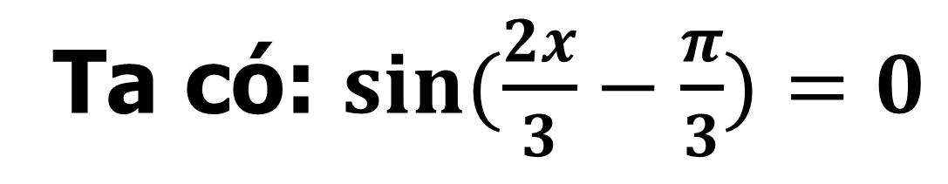
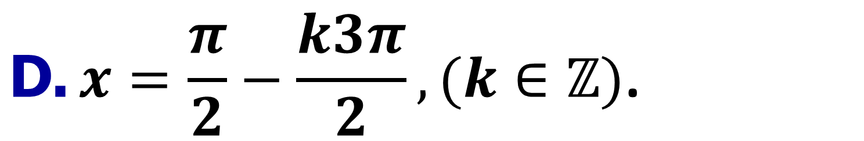

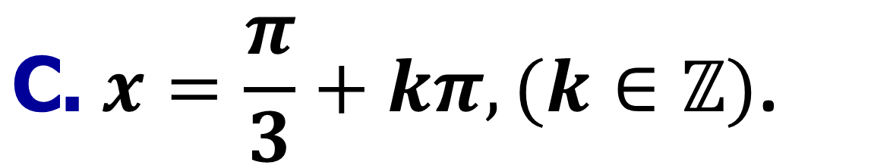
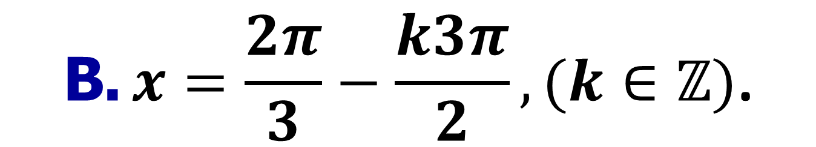



BÀI TẬP TRẮC NGHIỆM
Câu 1.
Giải phương trình sau: $sin(\frac{2x}{3}−\frac{π}{3})=0$
$$\text{A}\text{.} x=kπ,(k∈ℤ)\text{.}$$
$$\text{B}\text{.} x=\frac{2π}{3}−\frac{k3π}{2},(k∈ℤ)\text{.}$$
$$\text{C}\text{.} x=\frac{π}{3}+kπ,(k∈ℤ)\text{.}$$
$$\text{D}\text{.} x=\frac{π}{2}−\frac{k3π}{2},(k∈ℤ)\text{.}$$
D
Bài giải
Ta có: $sin(\frac{2x}{3}−\frac{π}{3})=0$
$$⇔\frac{2x}{3}−\frac{π}{3}=kπ$$
$⇔x=\frac{π}{2}+\frac{k3π}{2}(k∈ℤ)$.
$$\text{Ch}\text{ọ}\text{n} \text{D}\text{.}$$

Slide 9






Câu 2.
Tìm tất cả các giá trị thực của m để phương trình $sinx=m$ có nghiệm.
$$\text{A}\text{.} m≠1\text{.}$$
$$\text{B}\text{.} m≠−1\text{.}$$
C
$$\text{C}\text{.}−1≤m≤1\text{.}$$
$$\text{D}\text{.} m>1\text{.}$$
Bài giải
$sinx=m$ có nghiệm $⇔\left|m\right|≤1$
$⇔−1≤m≤1$.
$$\text{Ch}\text{ọ}\text{n} \text{C}\text{.}$$

Slide 10






Câu 3.
Tìm tất cả các giá trị thực của m để phương trình $cosx−m=0$ có nghiệm.
$$\text{A}\text{.} m∈(−∞,−1]\text{.}$$
$$\text{B}\text{.} m∈(1,+∞]\text{.}$$
C
$$\text{D}\text{.} m≠−1\text{.}$$
$$\text{C}\text{.} m∈[−1,1]\text{.}$$
Bài giải
Để phương trình $cosx−m=0$ có nghiệm
$⇔cosx=m$ có nghiệm
$⇔m∈[−1,1]$.
$$\text{Ch}\text{ọ}\text{n} \text{C}\text{.}$$

Slide 11







Câu 4.
Số nghiệm của phương trình $sin(2x−40^{o})=1$ với $−180^{o}<x<180^{o}$ là
$$\text{A}\text{.} 1.$$
B
$$\text{B}\text{.} 2.$$
$$\text{C}\text{.} \text{3}\text{.}$$
$$\text{D}\text{.} 4\text{.}$$
Bài giải
Ta có: $sin(2x−40^{o})=1$
$$⇔2x−40^{o}=90^{o}+k360^{o}$$
$⇔x=65^{o}+k180^{o}$, $k∈ℤ$
Vì $−180^{o}<x<180^{o}⇒x=65^{o}(k=0),x=−115^{o}(k=−1)$.
$$\text{Ch}\text{ọ}\text{n} \text{B}\text{.}$$

Slide 12













Câu 5.
Gọi $a$ là nghiệm dương nhỏ nhất của phương trình $\frac{2cos2x}{1−sin2x}=0$. Mệnh đề nào sau đây đúng?
$$\text{A}\text{.} a∈\left(0,\frac{π}{4}\right]\text{.}$$
$$\text{B}\text{.} a∈\left(\frac{π}{4},\frac{3π}{4}\right]\text{.}$$
$$\text{C}\text{.} a∈\left[\frac{π}{4},\frac{π}{2}\right].$$
B
$$\text{D}\text{.} a=0.$$
Bài giải
Điều kiện: $sin2x≠1$
$k=0⇒x=\frac{π}{4}$ ( không thỏa mãn ).
$k=1⇒x=\frac{3π}{4}$.
$$⇔x≠\frac{π}{4}+kπ,k∈ℤ.$$
Ta có: $\frac{2cos2x}{1−sin2x}=0$
$$\text{Ch}\text{ọ}\text{n} \text{B}\text{.}$$
$$⇔cos2x=0$$
$$⇔2x=\frac{π}{2}+kπ$$
$$⇔x=\frac{π}{4}+\frac{kπ}{2},k∈ℤ.$$

Slide 13







Câu 6.
Có bao nhiêu giá trị nguyên của tham số $m$ để phương trình $cosx=m+1$ có nghiệm?
B
$$\text{C}\text{.} 3.$$
$$\text{A}\text{.} 1\text{.}$$
$$\text{B}\text{.} 2\text{.}$$
$$\text{D}\text{.} 4.$$
Bài giải
$cosx=m+1$ có nghiệm
$$⇔\left|m+1\right|≤1⇔−2≤m≤0.$$
Vì $m$ nguyên $⇒m∈\left\{−2;−1;0\right\}$.
$$\text{Ch}\text{ọ}\text{n} \text{B}\text{.}$$

Slide 14







Câu 7.
Nghiệm nhỏ nhất của phương trình $cosx=1$ trên $\left[0,10π\right]$ là
A
$$\text{D}\text{.}\frac{3π}{2}.$$
$$\text{A}\text{.} 0.$$
$$\text{B}\text{.} π.$$
$$\text{C}\text{.} 2π$$
Bài giải
Ta có: $cosx=1$
$$⇔x=k2π,k∈ℤ$$
$⟹$ Nghiệm nhỏ nhất là 0.
$$\text{Ch}\text{ọ}\text{n} \text{A}\text{.}$$

Slide 15






Câu 8.
Số nghiệm của phương trình $cosx=0.566$ trên đoạn $\left[\frac{π}{2},2π\right]$ là
A
$$\text{B}\text{.} 2.$$
$$\text{C}\text{.} 3.$$
$$\text{D}\text{.} 4.$$
$$\text{A}\text{.} 1.$$
Bài giải
Ta có: $cosx=0,566$
$⇔x≈±0,3π+k2π,k∈ℤ.$
$⟹$ Số nghiệm trên $\left[\frac{π}{2},2π\right]$ là 1 nghiệm.
$$\text{Ch}\text{ọ}\text{n} \text{A}\text{.}$$

Slide 16








Câu 9.
Gọi $X$ là tập nghiệm của phương trình $cos\left(\frac{x}{2}+15^{o}\right)=sinx$. Mệnh đề nào sau đây đúng ?
A
$$\text{B}\text{.} 20^{O}∈X.$$
$$\text{C}\text{.} 220^{O}∈X\text{.}$$
$$\text{D}\text{.} 240^{O}∈X\text{.}$$
$$\text{A}\text{.} 290^{O}∈X\text{.}$$
Bài giải
Ta có: $cos\left(\frac{x}{2}+15^{o}\right)=sinx$
$$⇔cos\left(\frac{x}{2}+15^{o}\right)=cos(90^{o}−x)$$
$$⇔\left[\begin{matrix}x=50^{o}+k240^{o} \\ x=210^{o}−k720^{o}\end{matrix}\right.\left(k∈ℤ\right).$$
$$\text{Ch}\text{ọ}\text{n} \text{A}\text{.}$$

Slide 17








Câu 10.
Phương trình $sin^{2}x=0,5$ tương đương với phương trình nào sau đây?
$$\text{A}\text{.} cosx=1\text{.}$$
B
$$\text{B}\text{.} cos2x=0\text{.}$$
$$\text{C}\text{.} sin2x=0\text{.}$$
$$\text{D}\text{.} sin\left(0,5x\right)=1$$
Bài giải
Ta có: $sin^{2}x=0,5$
$$⇔\frac{1−cos2x}{2}=0,5$$
$⇔cos2x=0$.
$$\text{Ch}\text{ọ}\text{n} \text{B}\text{.}$$

